Slide 1


Notes:
Thiết kế: Hương Thảo – SĐT/Zalo: 0972115126. Các nick khác ngoài nick này đều là giả mạo, ăn cắp chất xám

Slide 2

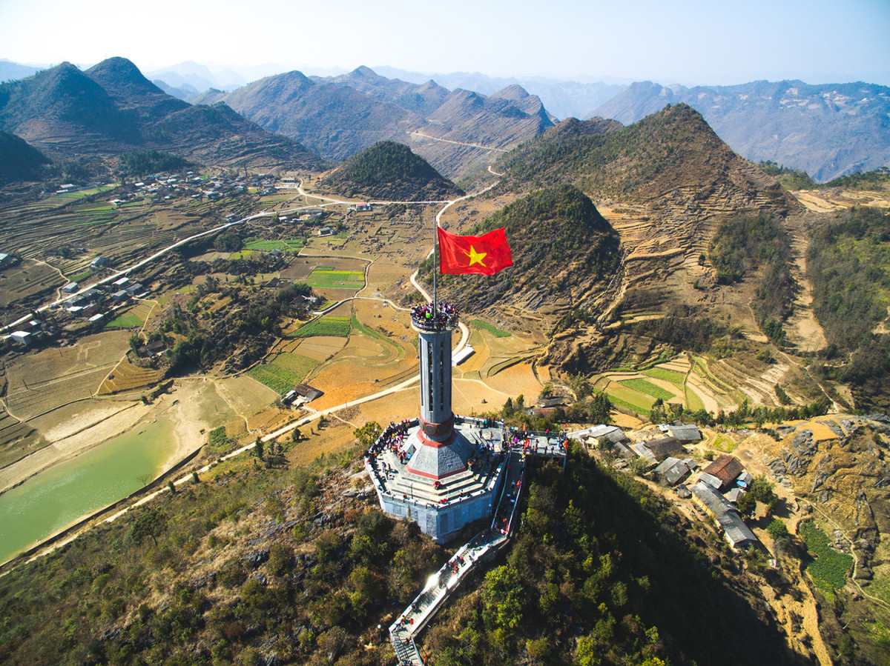
Welcome to
Viet Nam
Hình 1:
Cột cờ Lũng Cú (Hà Giang)
Quan sát hình 1, 2 hãy chia sẻ những điều em biết về địa danh này.

Slide 3
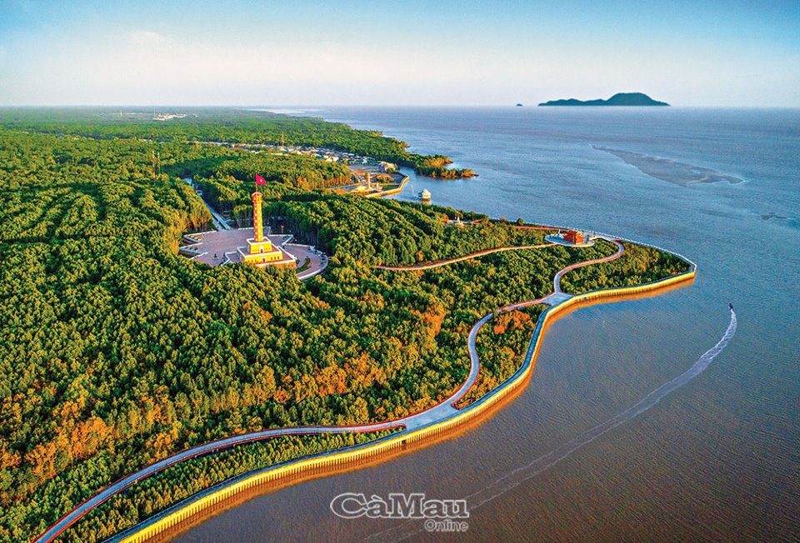
1
Hình 2:
Mũi Cà Mau (Cà Mau)
2
Hình 1:
Cột cờ Lũng Cú (Hà Giang)
Hình 2:
Mũi Cà Mau
(Cà Mau)
Notes:
Hình 1 là chụp Cột cờ Lũng Cú ở tỉnh Hà Giang, đây là địa điểm ở cực Bắc của Tổ quốc.

Slide 4
Mũi Cà Mau là phần chót mũi, thuộc ấp Đất Mũi, xã Đất Mũi, huyện Ngọc Hiển. Chót mũi có hình dáng kỳ lạ và đang tiến ra biển Tây (Vịnh Thái Lan) với tốc độ từ 50 đến 80m mỗi năm. Đây được coi là điểm cực Nam trên đất liền của Tổ quốc Việt Nam
Cột cờ Lũng Cú nằm trên đỉnh Lũng Cú có độ cao khoảng 1.470 m, đây là điểm cao nhất của cực Bắc Việt Nam.

Slide 5
Mũi Cà Mau là phần chót mũi, thuộc ấp Đất Mũi, xã Đất Mũi, huyện Ngọc Hiển. Chóp mũi có hình dáng kỳ lạ và đang tiến ra biển Tây (Vịnh Thái Lan) với tốc độ từ 50 đến 80m mỗi năm. Đây được coi là điểm cực Nam trên đất liền của Tổ quốc Việt Nam

Slide 6

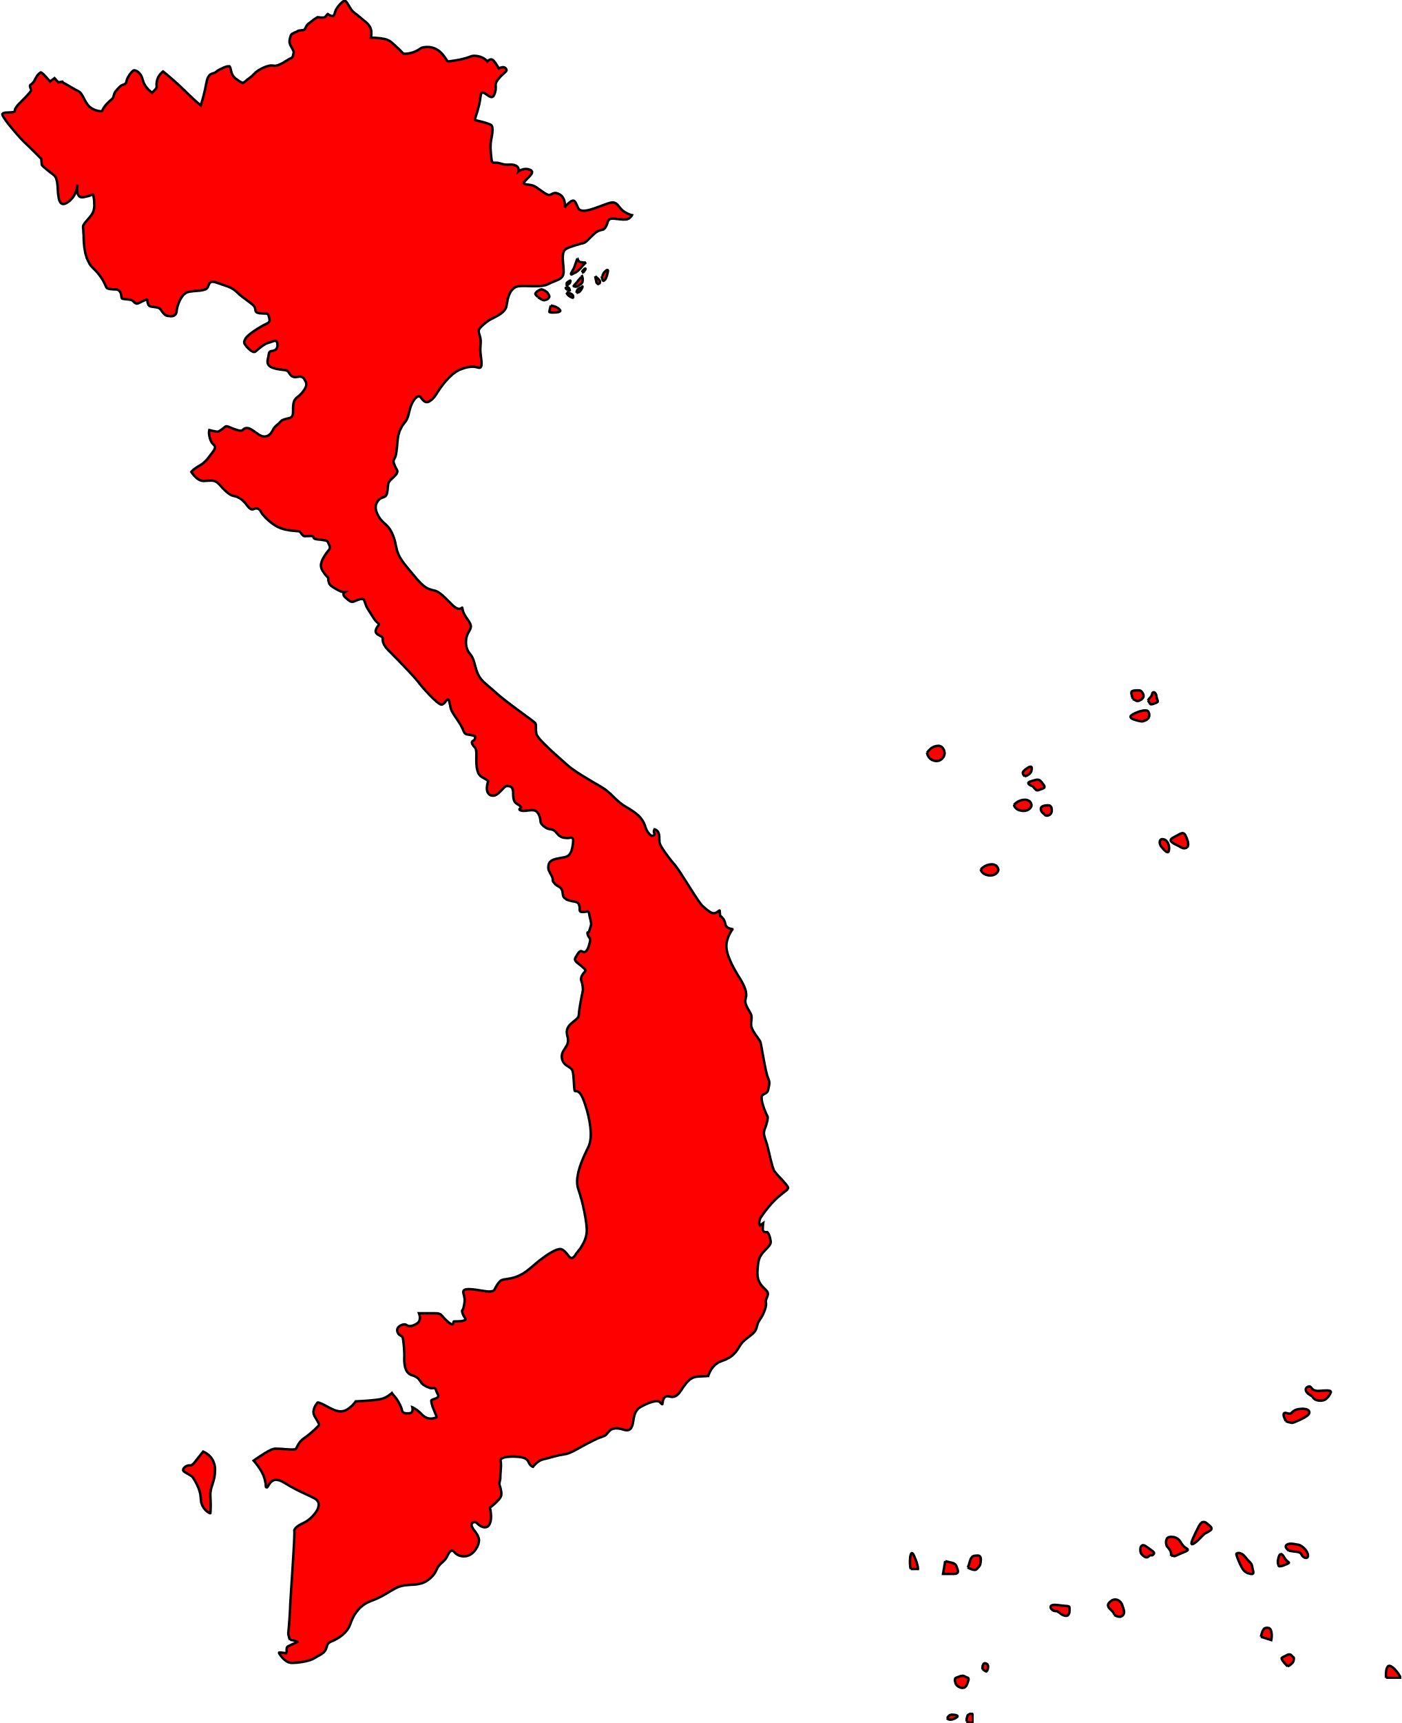
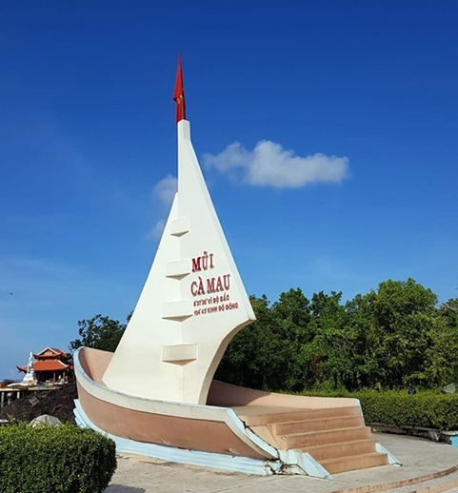


QUẦN ĐẢO
HOÀNG SA
QUẦN ĐẢO
TRƯỜNG SA
Notes:
Thiết kế: Hương Thảo – SĐT/Zalo: 0972115126. Các nick khác ngoài nick này đều là giả mạo, ăn cắp chất xám

Slide 7





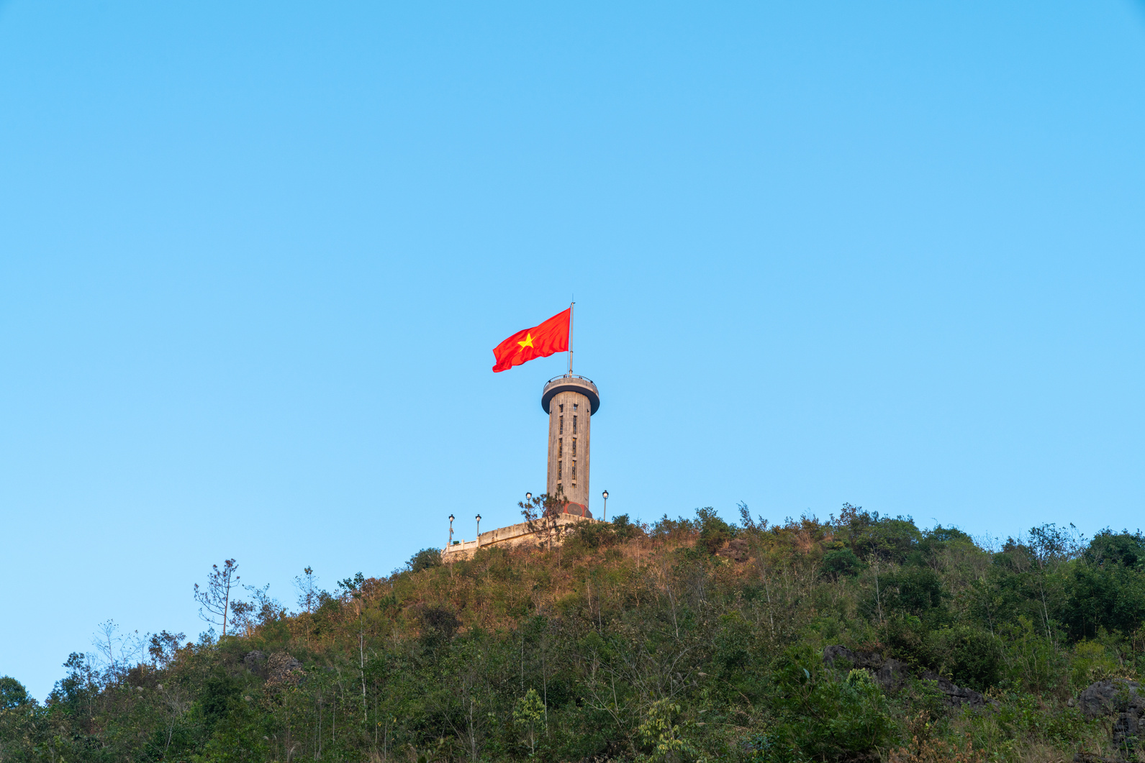







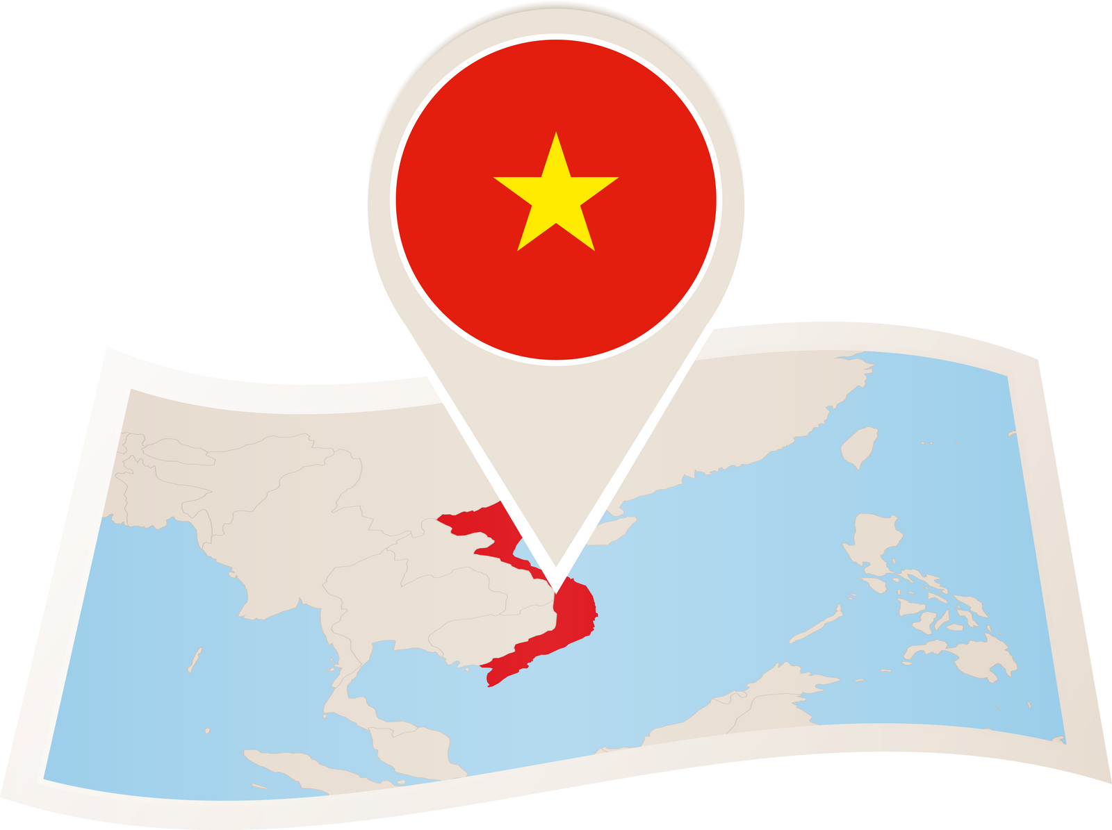


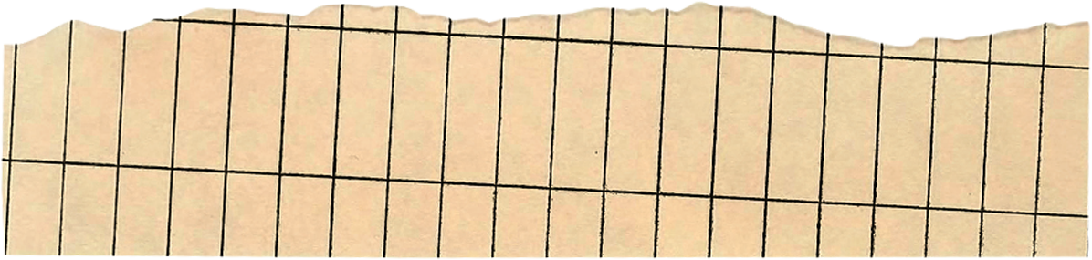
Notes:
Thiết kế: Hương Thảo – SĐT/Zalo: 0972115126. Các nick khác ngoài nick này đều là giả mạo, ăn cắp chất xám

Slide 8
Yêu cầu cần đạt
Xác định được vị trí địa lí của Việt Nam trên bản đồ hoặc lược đồ.
Trình bày được ảnh hưởng của vị trí địa lí đối với tự nhiên và hoạt động sản xuất.
Mô tả được hình dạng lãnh thổ phần đất liền của Việt Nam.
Nêu được số lượng đơn vị hành chính của Việt Nam, kể được tên một số tỉnh, thành phố của Việt Nam.
Nêu được ý nghĩa của Quốc kì, Quốc huy, Quốc ca của Việt Nam.

Slide 9
KHÁM PHÁ

Slide 10
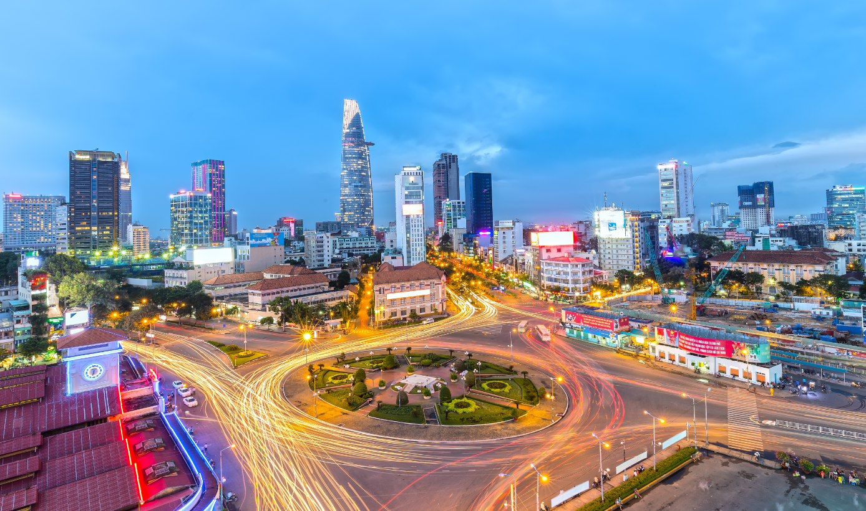

1. VỊ TRÍ ĐỊA LÝ
1. VỊ TRÍ ĐỊA LÝ

Slide 11

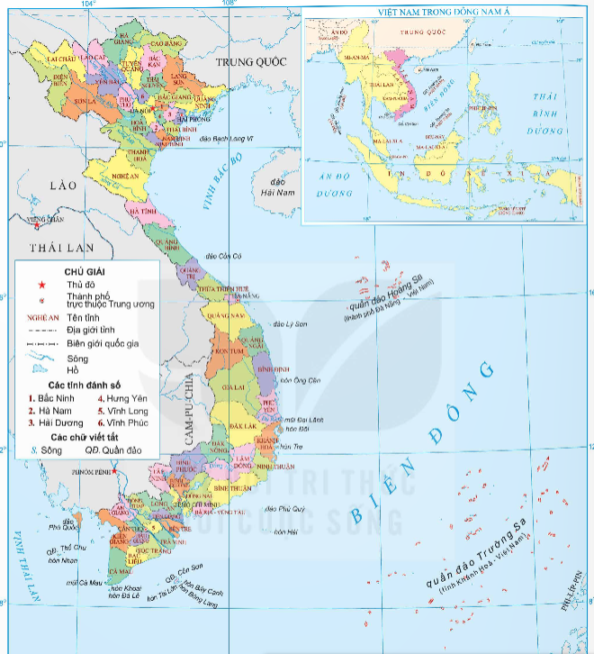
Đọc thông tin và quan sát các hình 3, 4, em hãy:
Xác định vị trí địa lí của Việt Nam trên bản đồ
Trình bày ảnh hưởng của vị trí địa lí đối với tự nhiên và hoạt động sản xuất ở nước ta.
Hình 3: Bản đồ hành chính Việt Nam năm 2021

Slide 12

Xác định vị trí địa lí của Việt Nam trên bản đồ
Việt Nam nằm ở khu vực Đông Nam Á, thuộc châu Á.
Notes:
+ Việt Nam nằm ở khu vực Đông Nam Á, thuộc châu Á.
+ Trên đất liền, nước ta có chung đường biên giới với Trung Quốc, Lào, Cam-pu-chia và tiếp giáp với biển
+ Vùng biển nước ta thuộc Biển Đông, giáp với vùng biển của nhiều quốc gia.

Slide 13
Xác định vị trí địa lí của Việt Nam trên bản đồ
Trên đất liền, nước ta có chung đường biên giới với Trung Quốc, Lào, Cam-pu-chia và tiếp giáp với biển.

Slide 14
Vùng biển nước ta thuộc Biển Đông, giáp với vùng biển của nhiều quốc gia.
Xác định vị trí địa lí của Việt Nam trên bản đồ
- Kể tên một số đảo và quần đảo của nước ta.

Slide 15
Vùng biển nước ta thuộc Biển Đông, giáp với vùng biển của nhiều quốc gia.
Xác định vị trí 2 quần đảo lớn của Việt Nam trên bản đồ
- Kể tên một số đảo và quần đảo của nước ta.

Slide 16
Thông tin về quần đảo Hoàng Sa và Trường Sa
Từ nửa đầu thế kỷ 17, Chúa Nguyễn đã đo vẽ sơ đồ, hải trình, trồng cây và dựng mốc trên quần đảo.
Ðặc biệt, bộ Atlas thế giới của Philipe Vandemaelen xuất bản năm 1827, tại Bỉ, trong đó, vẽ và miêu tả rõ quần đảo Hoàng Sa thuộc lãnh thổ của Vương quốc An Nam.
Trong thời kỳ Pháp thuộc, với tư cách đại diện cho Việt Nam về đối ngoại theo Hiệp ước Patenôtre (năm 1884), Chính quyền thuộc địa Pháp đã có nhiều hoạt động củng cố chủ quyền Việt Nam trên quần đảo Hoàng Sa và Trường Sa.
Năm 1975, cùng với tiến trình giải phóng hoàn toàn miền nam, thống nhất đất nước, Hải quân nhân dân Việt Nam đã giải phóng các đảo do quân đội Sài Gòn đóng giữ, như: đảo Trường Sa, Sơn Ca, Nam Yết, Song Tử Tây, Sinh Tồn và An Bang,… thuộc quần đảo Trường Sa. Ðồng thời, Chính phủ Cách mạng lâm thời Cộng hòa miền nam Việt Nam đã ra tuyên bố khẳng định chủ quyền của Việt Nam đối với hai quần đảo Hoàng Sa và Trường Sa.
Liên tục từ đó đến nay, Chính phủ Việt Nam đã ban hành nhiều văn bản quy phạm pháp luật khẳng định hai quần đảo Hoàng Sa và Trường Sa là bộ phận không thể tách rời của lãnh thổ Việt Nam và Việt Nam có đầy đủ chủ quyền đối với hai quần đảo này, phù hợp các quy định của luật pháp và thực tiễn quốc tế.
Notes:
https://nhandan.vn/khang-dinh-chu-quyen-cua-viet-nam-tren-hai-quan-dao-hoang-sa-truong-sa-post744843.html

Slide 17
Trình bày ảnh hưởng của vị trí địa lí đối với tự nhiên và hoạt động sản xuất ở nước ta.
ẢNH HƯỞNG
Thiên nhiên mang tính chất nhiệt đới ẩm gió mùa.
Thích hợp phát triển cây trồng, vật nuôi của vùng nhiệt đới
Thuận lợi phát triển giao thông vận tải biển; hoạt động xuất khẩu, nhập khẩu
Nhiều thiên tai (đặc biệt là bão)

Slide 18


+ Việt Nam nằm ở khu vực Đông Nam Á, thuộc châu Á.
+Ảnh hưởng tổt: Thích hợp phát triển cây trồng, vật nuôi. Thuận lợi giao thông vận tải biển.
+Ảnh hưởng xấu: Nhiều thiên tai
Notes:
HS ghi vở

Slide 19


Nêu các điểm cực Tây và cực Đông của Việt Nam?

Slide 20



2.LÃNH THỔ VÀ ĐƠN VỊ HÀNH CHÍNH
2.LÃNH THỔ VÀ ĐƠN VỊ HÀNH CHÍNH

Slide 21
Đọc thông tin và quan sát hình 3, em hãy:
Mô tả hình dạng lãnh thổ phần đất liền của Việt Nam.
Nêu số lượng đơn vị hành chính và kể tên một số tỉnh, thành phố trực thuộc Trung ương của nước ta.
Hình 3: Bản đồ hành chính Việt Nam năm 2021

Slide 22




Mô tả hình dạng lãnh thổ phần đất liền của
Việt Nam.
Lãnh thổ Việt Nam có dạng chữ S, gồm vùng đất, vùng trời và vùng biển.

Slide 23
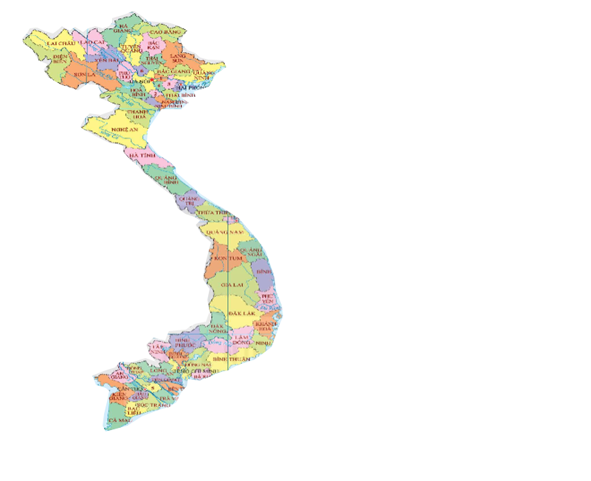

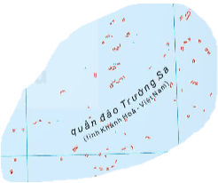
Vùng đất của nước ta gồm toàn bộ phần đất liền và các đảo, quần đảo trên Biển Đông, có tổng diện tích hơn 331 nghìn km².

Slide 24
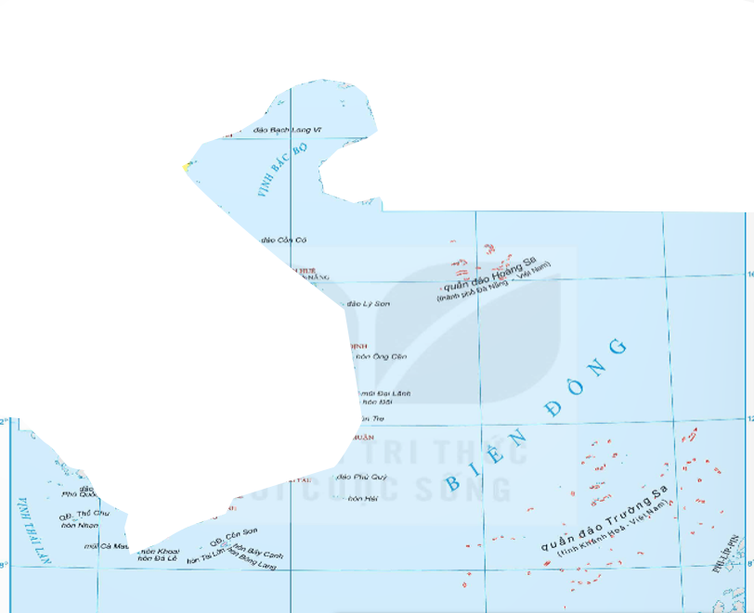
Vùng biển nước ta có diện tích khoảng
1 triệu km².

Slide 25
Đơn vị hành chính:
Việt Nam có 63 tỉnh, thành phố trực thuộc Trung ương.

Slide 26





Trong đó, 5 thành phố trực thuộc Trung ương là Hà Nội, Hải Phòng, Đà Nẵng, Thành phố Hồ Chí Minh và Cần Thơ.

Slide 27
- Hình dạng: có hình chữ S, hẹp ngang, trải dài từ bắc - nam.
- Có 63 tỉnh thành thành, 5 TP trực thuộc Trung ương.
Notes:
HS ghi vở

Slide 28
VẬN DỤNG

Slide 29






Notes:
Hương Thảo – Bài giảng điện tử
SĐT/Zalo: 0972.115.126

Slide 30

Hãy trả lời đúng các câu hỏi để tìm xem chú mèo máy Doremon đang ở đâu nhé!

Slide 31


1. Việt Nam nằm ở khu vực nào?
A. Đông Nam Á
B. Đông Á
C. Tây Á
D. Đông Âu

Slide 32



2. Vùng biển nước ta thuộc Biển?
A. Biển Tây
B. Biển Đông
C. Thái Bình Dương
D. Đại Tây Dương

Slide 33



3. Việt Nam có bao nhiêu tỉnh, thành phố?
A. 62
B. 64
C. 65
D. 63

Slide 34
4. Vùng biển nước ta có diện tích khoảng bao nhiêu?
A. 2 triệu km².
B. 3 triệu km².
C. 1 triệu km².
D. 4 triệu km².

Slide 35




